Slide 1
微信小程序/应用号
欧阳坚
微信小程序QQ交流群: 584239887

Slide 2
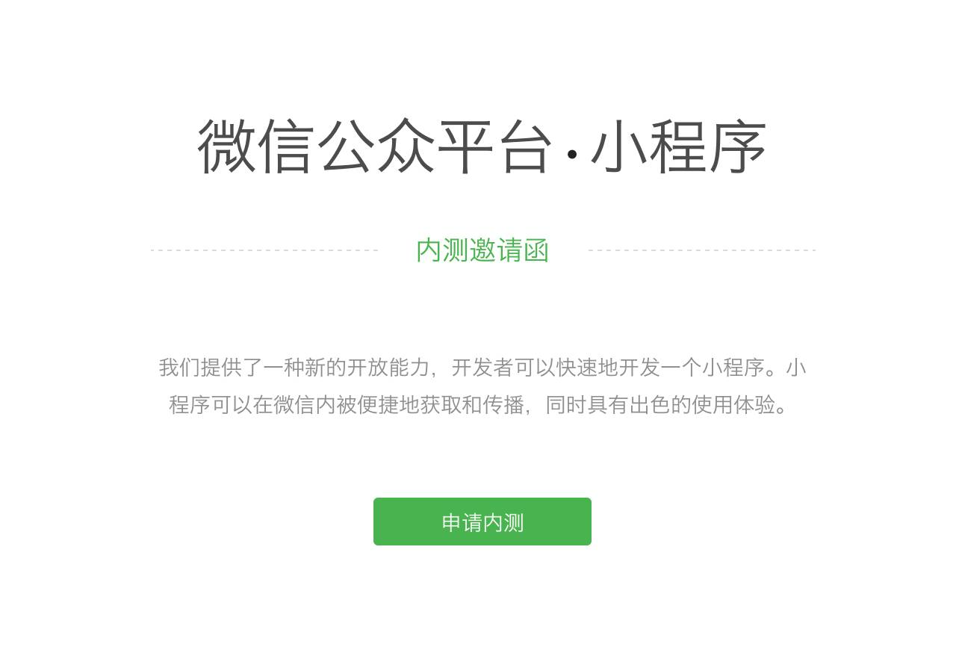
微信小程序公测

Slide 3
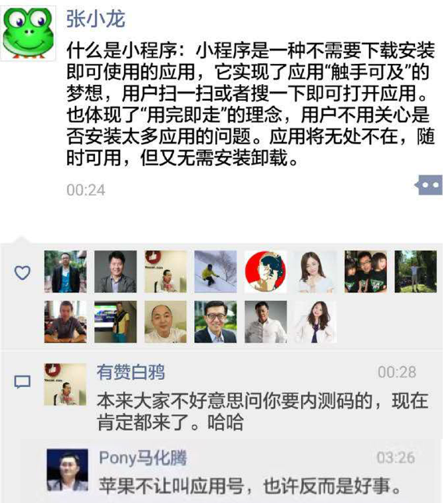
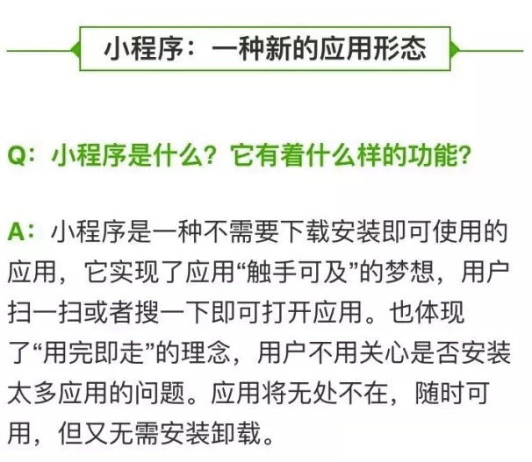
什么是微信小程序

Slide 4
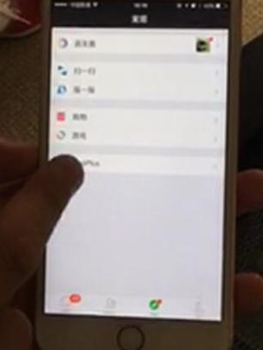
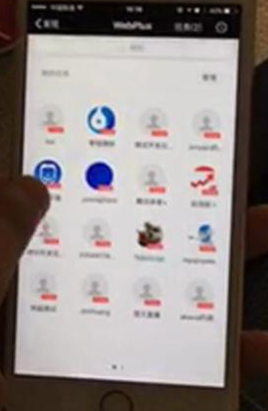
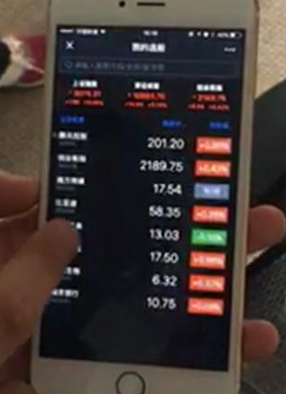
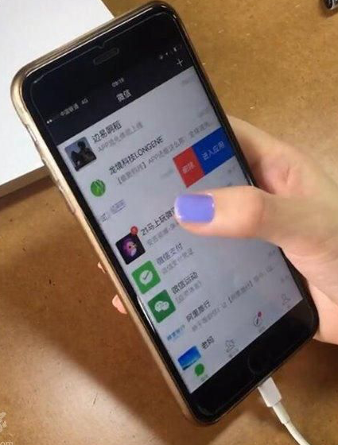
微信小程序位置

Slide 5
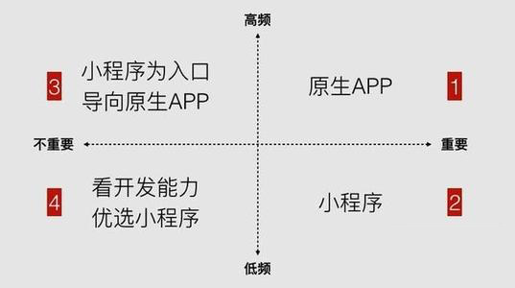
什么App可以用微信小程序

Slide 6
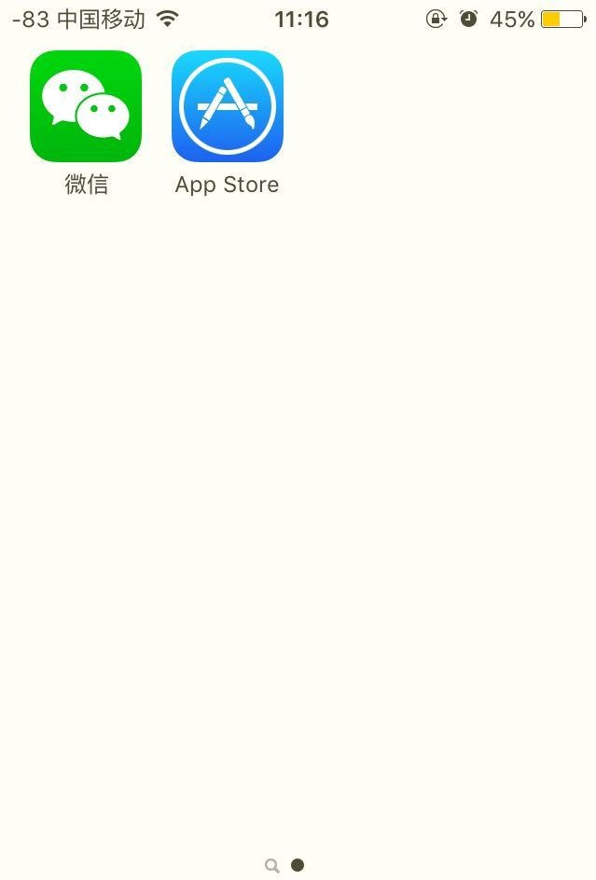


小程序目标 --- 杀死一切App

Slide 7
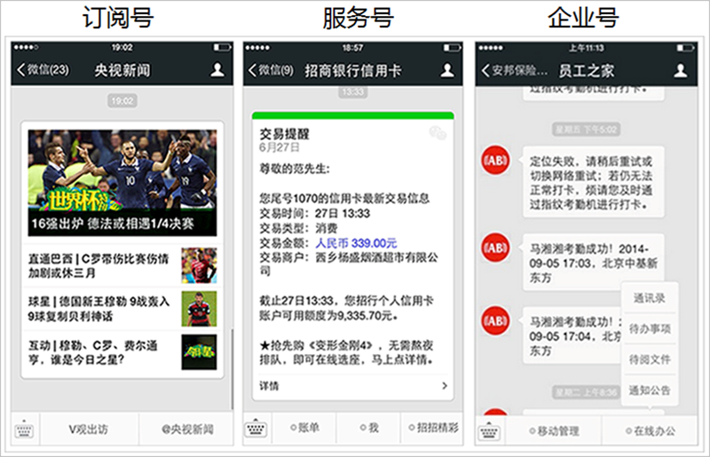
微信的4大号
订阅号
服务号
企业号
应用号(小程序)

Slide 8
微信小程序技术点
并不是HTML5/CSS3技术实现
抛弃了臃肿的WebView
采用了JavaScriptCore动态解析
大量借鉴React.js + ReactNative.js思想

Slide 9
小程序开放的API
视图容器：视图(View)、滚动视图、Swiper
基础内容：图标、文本、进度条
表单组件：按钮、表单等等
操作反馈 导航
媒体组建：音频、图片、视频。
地图 画布 文件操作能力
网络：上传下载能力、WebSocket
数据：数据缓存能力
位置：获取位置、查看位置
设备：网络状态、系统信息、重力感应、罗盘
界面：设置导航条、导航、动画、绘图等等
开放接口：登录，包括签名加密，用户信息、微信支付、模板消息

Slide 10
学习小程序开发
HTML/CSS
JavaScript/ES6
懂一些iOS/Android开发更好

